Slide 1
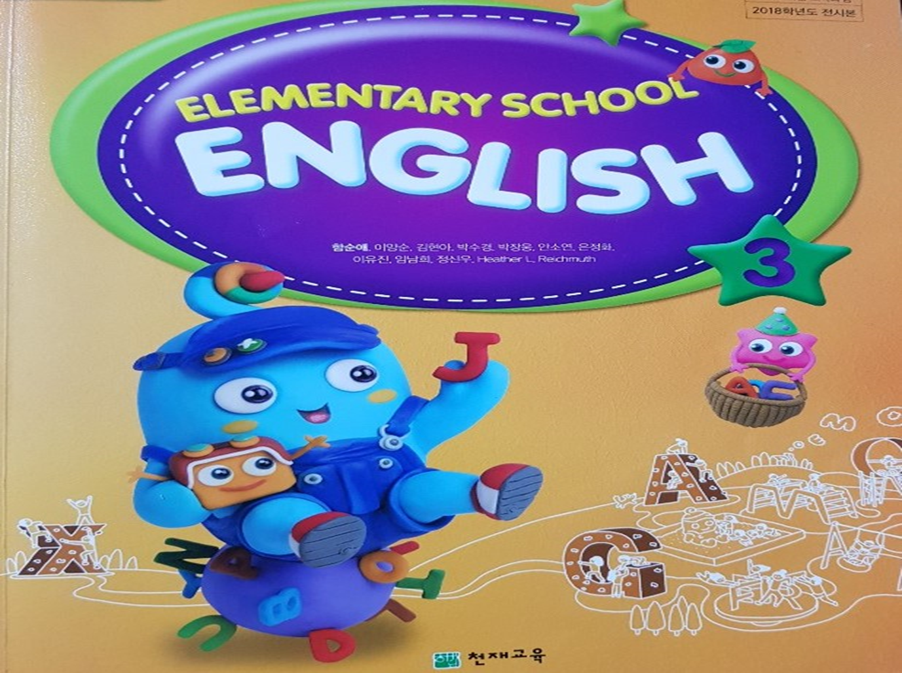

Slide 2
Lesson 1 Hello! 1차시 1) Hi! I’m Jello

Slide 3
English Grade 3 Lesson 1 Hello! 1. Hi, I’m Jello
공부할 내용
1. 만날 때 인사하기
2. 자기소개하기
3. 알파벳 Aa~Ii 읽고 쓰기

Slide 5
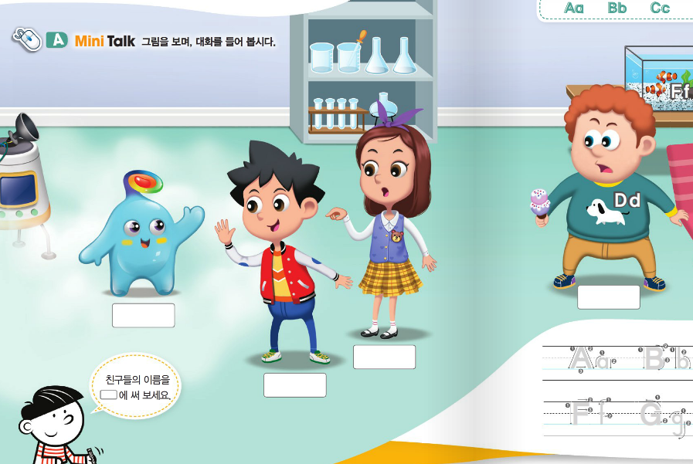

Slide 7
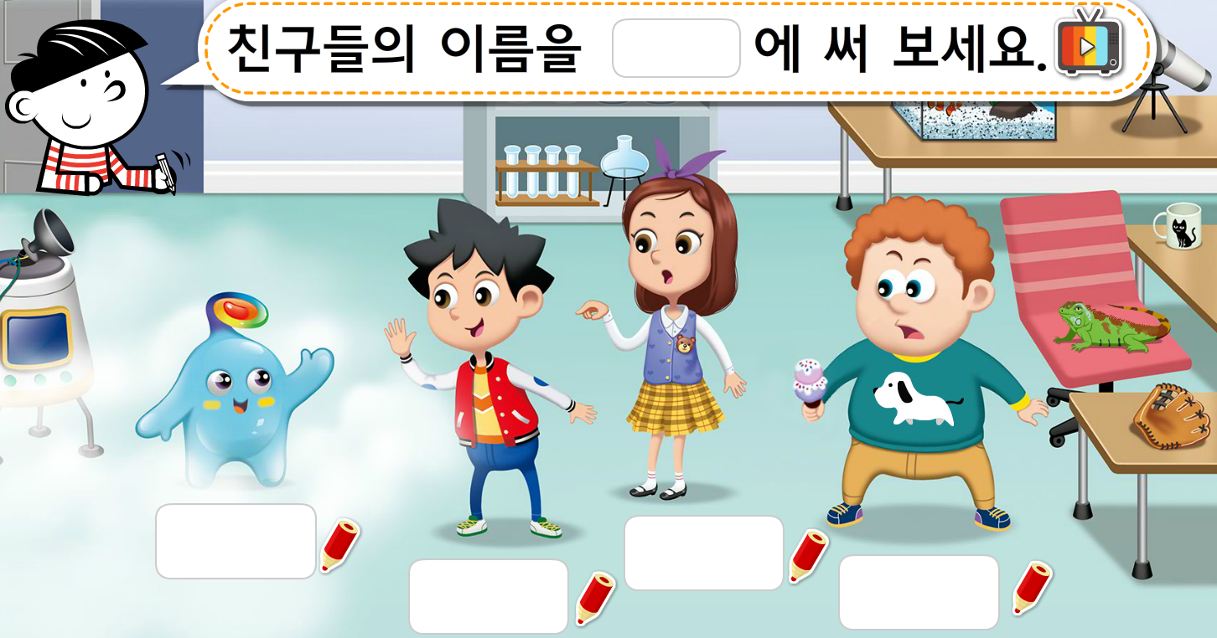

Slide 9
젤로
보라
우주
폴

Slide 10
만날 때 인사하기

Slide 11
자기소개하기

Slide 17
알파벳 Aa~Ii 까지 읽고 쓰기

Slide 19
알파벳 찾기

Slide 21
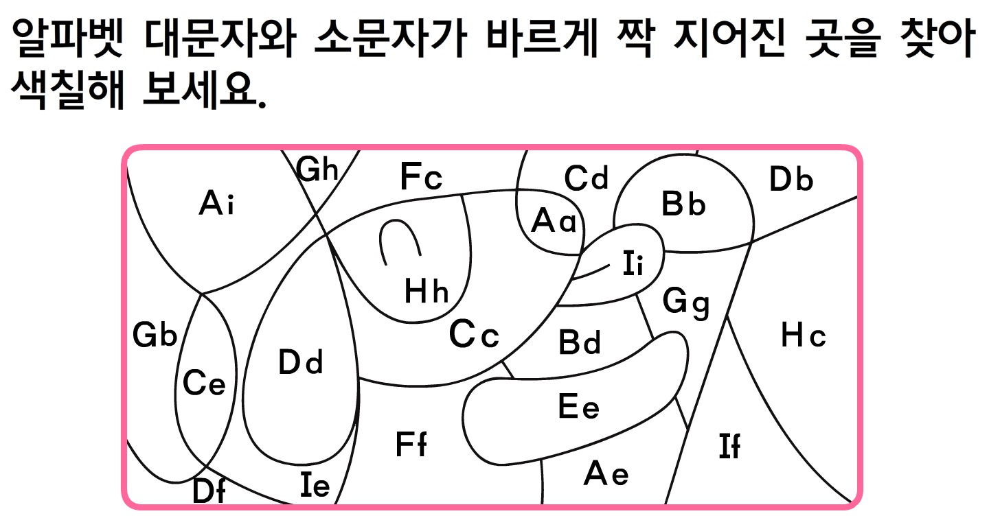

Slide 23
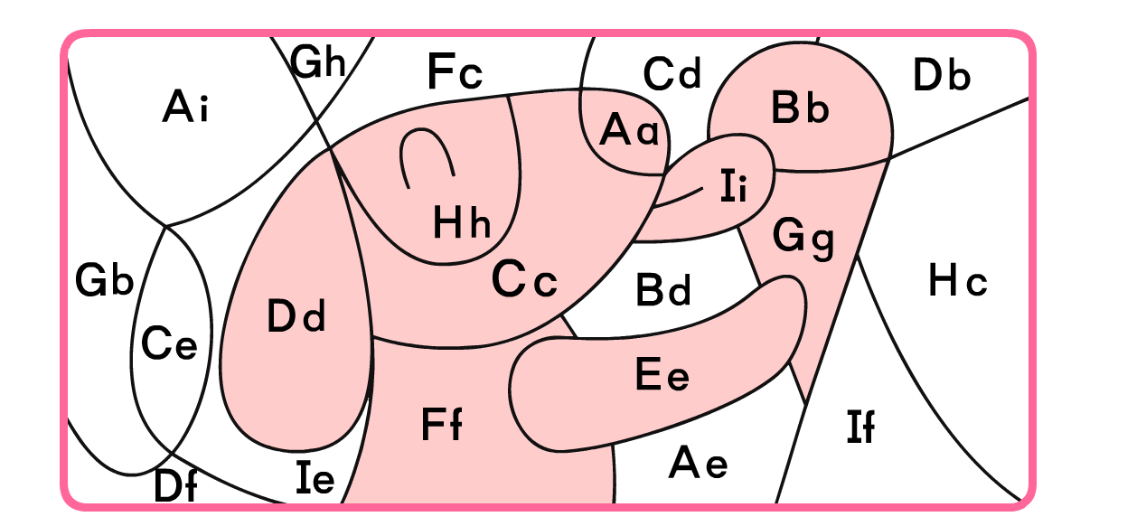

Slide 26
B
C
d

Slide 28
정리하기

Slide 29
스스로 확인하기

Slide 30
도전 나도 할 수 있어요
1. 미니톡 과 알파벳 노래 3번 듣기
2. 알파벳 Aa~Ii 까지 소리 내어 읽고 쓰기

Slide 31
이 영상에 사용한 교과서의 지문, 삽화, 음원, 영상 등
모든 교과서 자료는 (주)천재교육에 저작재산권이 있습니다.
이 영상의 저작재산권은 제작자에게 있습니다
이 영상은 각 초등학교에서 수업에 사용할 수 있습니다.
이 외의 방법과 목적으로 이 영상을 사용하거나
일부 또는 전부를 저장 장치에 저장하거나,
일부 또는 전부를 다른 자료에 사용하는 것은
저작권법에 위배될 수 있음을 알려드립니다.

